Slide 1

BÁO CÁO ĐỒ ÁN CUỐI KỲ
Môn học: CS519 - PHƯƠNG PHÁP LUẬN NCKH
Lớp: CS519.N11
GV: PGS.TS. Lê Đình Duy
Trường ĐH Công Nghệ Thông Tin, ĐHQG-HCM

Slide 2
3D-MOMENTS FROM NEAR-DUPLICATE PHOTOS
Trần Thành
Nguyễn Duy Phúc
Hoàng Quang Vũ
20521924
18521255
19522530
Notes:
Tạo những khoảnh khắc 3D từ những bức ảnh gần trùng lặp của hành động (near-duplicate photos).

Slide 3
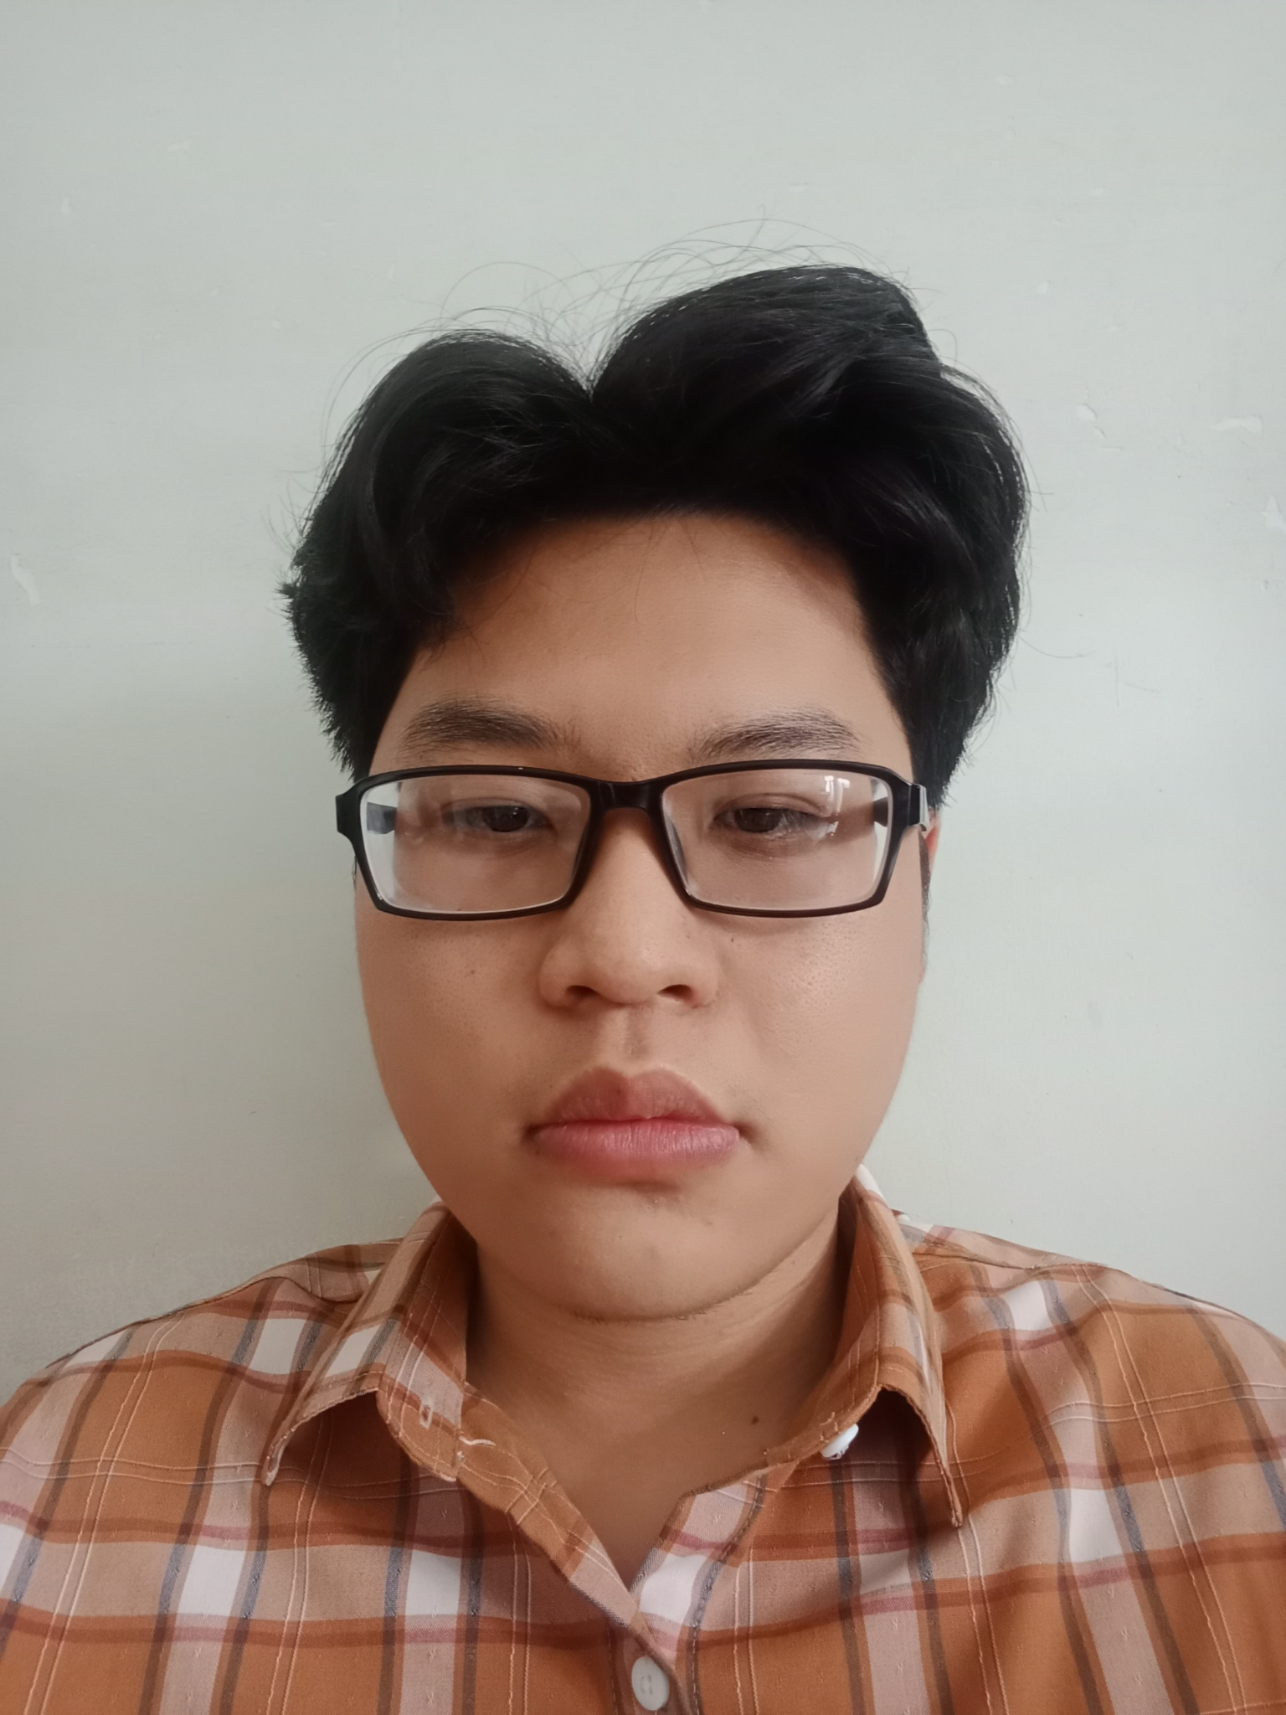

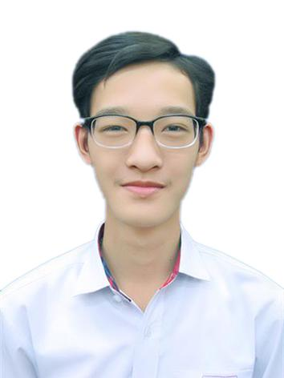
Tóm tắt
Link Github của nhóm: https://github.com/TranThanh379/CS519.N11-3DMomentsFromNear-DupliCatePhotos
Link YouTube video: https://youtu.be/QaTtuZY6cpY
Thành viên nhóm bao gồm:
Trần Thành Nguyễn Duy Phúc Hoàng Quang Vũ

Slide 4
Giới thiệu
Việc chụp ảnh với số lượng lớn và bất kì đâu cực kỳ tiện lợi với chiếc smartphone.
Có những khoảnh khắc đáng nhớ khiến chúng ta muốn lưu giữ kỹ càng hơn so với một bức ảnh 2D có thể.
Đơn giản là muốn tạo một khoảnh khắc để chia sẻ cùng bạn bè trên mạng xã hội.

Slide 5
Mục tiêu
Xây dựng một phương thức để tái hiện lại những khoảnh khắc 3D đáng nhớ thông qua những bức ảnh gần trùng lặp
Xây dựng một mô hình mới dựa trên các LDI đặc trưng được tăng cường bằng các scene flow để tạo 3D-moments
Notes:
Xây dựng một phương thức mới mà không qua cách sử dụng tuần tự của frame interpolation với 3D photos.
[38] Meng-Li Shih, Shih-Yang Su, Johannes Kopf, and Jia-Bin Huang. 3d photography using context-aware layered depth inpainting. In CVPR, pages 8028–8038, 2020.
[39] Hyeonjun Sim, Jihyong Oh, and Munchurl Kim. Xvfi: extreme video frame interpolation. In ICCV, 2021

Slide 6
Nội dung và Phương pháp
Nội dung:
Thông tin đầu vào bao gồm 2 bức ảnh chụp gần trùng lặp của một hành động, ra khi đưa qua mô hình, thu được đoạn video ngắn 3D (space-time video)
Xây dựng mô hình trích xuất đặc trưng LDI từ mỗi tấm hình input, sau đó kết hợp 2 đặc trưng LDI để tạo ra thành phẩm cuối cùng

Slide 7
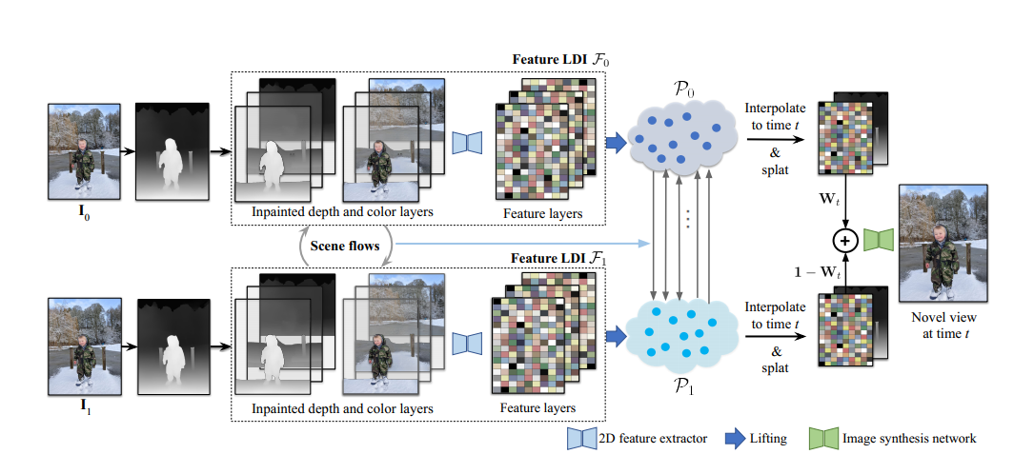
Nội dung và Phương pháp
Phương pháp:

Slide 8
Nội dung và Phương pháp
Xây dựng bộ dữ liệu:
Dùng hai bộ dữ liệu Vimeo-90K và Mannequin-Challenge
Cách đánh giá: Cực tiểu hóa hàm mất mát:
Hàm perceptual loss
Hàm L1 loss giữa ảnh dự đoán( predicted) và ảnh thực (ground-truth) trong mạng lưới học có giám sát

Slide 9
Kết quả dự kiến
Xây dựng thành công mô hình tạo khoảnh khắc 3D hoạt động ưu việt hơn so với cách làm tuần tự trước đây, từ đó áp dụng rộng rãi vào các công cụ chỉnh sửa ảnh.
Xây dựng thành công thuật toán trích xuất LDI đặc trưng từ những scene flow nhằm mục đích tạo ra những khoảnh khắc 3D.

Slide 10
Tài liệu tham khảo
[1] Aayush Bansal, Minh Vo, Yaser Sheikh, Deva Ramanan, and Srinivasa Narasimhan. 4d visualization of dynamic events from unconstrained multi-view videos. In CVPR, pages 5366–5375, 2020.
[2] Wenbo Bao, Wei-Sheng Lai, Chao Ma, Xiaoyun Zhang, Zhiyong Gao, and Ming-Hsuan Yang. Depth-aware video frame interpolation. In CVPR, June 2019.
[3] Mojtaba Bemana, Karol Myszkowski, Hans-Peter Seidel, and Tobias Ritschel. X-fields: Implicit neural view-, light-and time-image interpolation. ACM TOG, 39(6), 2020.
[4] Michael Broxton, John Flynn, Ryan Overbeck, Daniel Erickson, Peter Hedman, Matthew Duvall, Jason Dourgarian, Jay Busch, Matt Whalen, and Paul Debevec. Immersive light field video with a layered mesh representation. ACM TOG, 39(4), July 2020.
[5] Kaiming He, Xiangyu Zhang, Shaoqing Ren, and Jian Sun. Deep residual learning for image recognition. In CVPR, pages 770–778, 2016.

